Slide 1
História e Teoria da Comunicação
Profa. Dra. Giselda F. Pereira

Slide 2
Tópicos
Profa. Dra. Giselda F. Pereira
Nesta Unidade iremos abordar as Teorias da Comunicação.
Falaremos sobre a evolução da comunicação até nossos dias, discutindo o aparecimento das mais diferentes tecnologias.
É importante saber a diferença entre sentido denotativo e conotativo. Se não for apresentado com muita clareza, é bom evitar o sentido conotativo nos textos argumentativos.
Você deverá apreender, ao final desta unidade:
História da Comunicação;
Processos e elementos da Comunicação;
Diferentes teorias comunicativas.

Slide 3
Acompanhe, a seguir, os objetivos de aprendizagem para esta unidade:
Tópico 1: Listar os elementos da comunicação;
Tópico 2: Explicar o que há por trás de cada teoria, relacionando-a com sua época e com a tecnologia e conhecimento cultural do período;
Tópico 3: Diferenciar os sentidos;
Tópico 4. Diferenciar as diferentes teorias e conceitos da comunicação como: signo, significante, significado, etc;
Tópico 5: Pensar no planejamento do processo comunicativo.

Slide 4
História

Slide 5
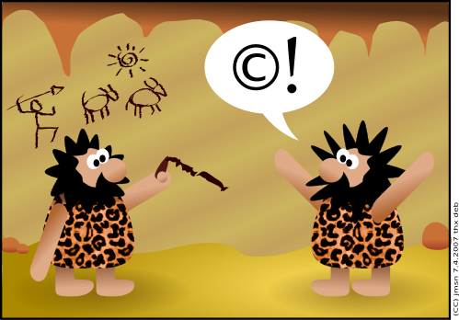
3800 A.C. Enquanto o homem não sabia falar, do jeito como fazemos hoje, valia fazer desenhos em cavernas a partir de pigmentos de argila, hematita e carvão vegetal.
https://maniadehistoria.wordpress.com/breve-resumo-do-desenvolvimento-da-comunicacao/

Slide 6
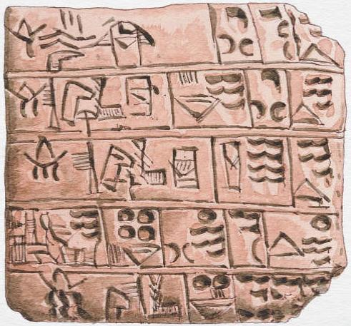
3200 A.C. Os Sumérios criaram alfabetos formados por figuras que representam objetos do cotidiano. Com a sistematização desse tipo de desenhos, os fenícios também desenvolveram um modelo de escrita.
http://1.bp.blogspot.com/_S6Wtb7eR30U/S-le5aYcLcI/AAAAAAAAAX8/QFTEHT-6PQY/s1600/cuneiform.jpg
https://maniadehistoria.wordpress.com/breve-resumo-do-desenvolvimento-da-comunicacao/

Slide 7
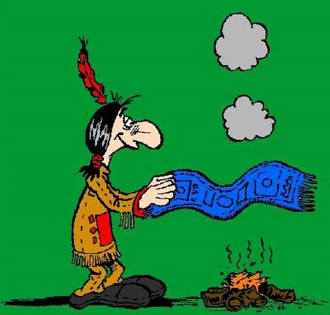
3000 A.C. Surgia o sinal de fumaça, uma maneira de informar à distância. Indígenas americanos foram os primeiros a usar os sinais, que seguiam um princípio depois adotado nos telégrafos.: um cobertor abafava o fogo e soltava a fumaça em intervalos regulares.
Fonte da imagem: http://3.bp.blogspot.com/-4BRJ9lK9PmI/
https://maniadehistoria.wordpress.com/breve-resumo-do-desenvolvimento-da-comunicacao/

Slide 8

2900 A.C. Começava a ser usada uma das formas de se enviar dados mais resistentes ao tempo: o transporte de mensagens com pombos-correio. Os registros mais antigos datavam do Egito de Ramsés II, mas até 2002 as aves eram usadas ainda pela polícia indiana.
Fonte da imagem: http://www.gpdesenhos.com.br/imagens/outros/hanna/pombocorreio2.jpg
https://maniadehistoria.wordpress.com/breve-resumo-do-desenvolvimento-da-comunicacao/

Slide 9
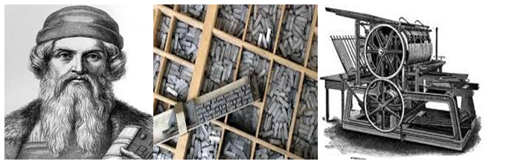
1455 Para a mídia surgir e facilitar o acesso à informação, foi necessário que Johannes Gutenberg melhorasse a impressão, que existia havia 14 séculos na China.
Fonte da imagem: http://www.geraldojose.com.br/ckfinder/userfiles/images/gut.png
https://maniadehistoria.wordpress.com/breve-resumo-do-desenvolvimento-da-comunicacao/

Slide 10
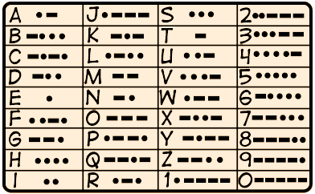
1837 O americano Samuel Morse (1791-1872) criava o telégrafo. Ele queria um jeito de trocar mensagens que o governo americano não entendesse.
https://maniadehistoria.wordpress.com/breve-resumo-do-desenvolvimento-da-comunicacao/

Slide 11
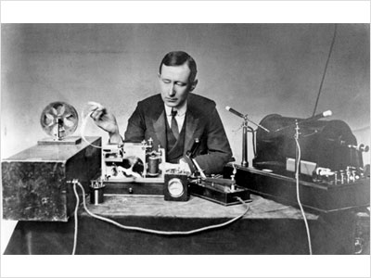
1893 Aparecia o rádio, atribuído ao italiano Guglielmo Marconi (1874-1937).
Fonte da imagem: http://1.bp.blogspot.com/-Zhl4q1xxCrg/ThHRbUXVaEI/AAAAAAAAACo/52tpR69QjiQ/s1600/radio.jpg
https://maniadehistoria.wordpress.com/breve-resumo-do-desenvolvimento-da-comunicacao/

Slide 12
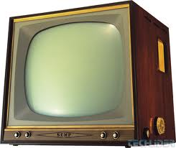
1929 O cientista russo Vladimir Zworykin (1889-1982) apresentava o kinoscópio; o precursor da televisão.
Fonte da imagem: http://1.bp.blogspot.com/-Zhl4q1xxCrg/ThHRbUXVaEI/AAAAAAAAACo/52tpR69QjiQ/s1600/radio.jpg
https://maniadehistoria.wordpress.com/breve-resumo-do-desenvolvimento-da-comunicacao/

Slide 13
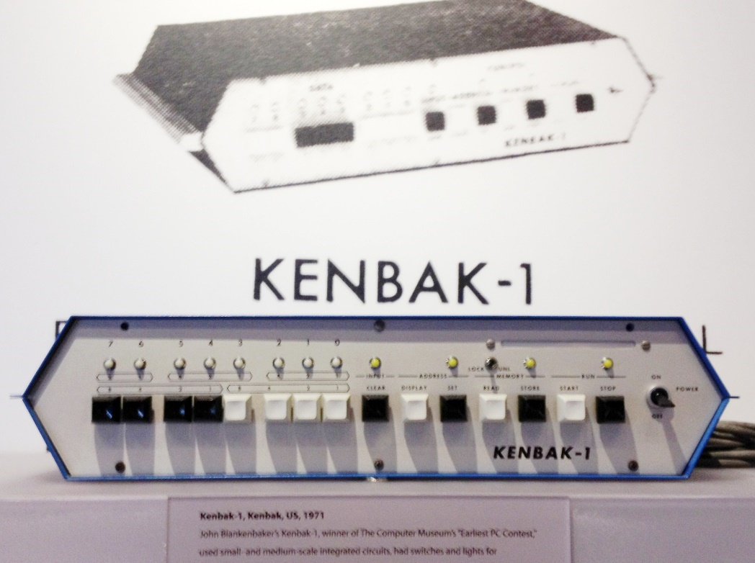
1971 Segundo o Computer History Museum, o primeiro "computador pessoal" foi o Kenbak-1. Tinha 256 bytes de memória e foi anunciado na revista Scientific American por US$ 888; todavia, não possuía CPU e era, como outros sistemas desta época, projetado para uso educativo.
https://pt.wikipedia.org/wiki/Computador_pessoal

Slide 14
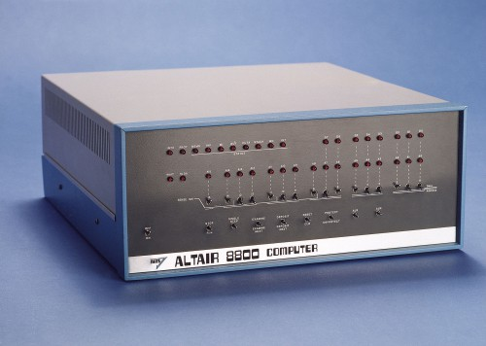
1975 Surge o Altair 8800, um computador pessoal baseado na CPU Intel 8080. Vendido como um kit de montar através da revista norte-americana Popular Electronics, os projetistas ficaram surpresos quando venderam 10 vezes mais que o previsto para o primeiro mês. Custava cerca de 400 dólares e se comunicava com o usuário através de luzes que piscavam. Entre os primeiros usuários estavam o calouro da Universidade de Harvard, Bill Gates, e o jovem programador, Paul Allen, que juntos desenvolveram uma versão da linguagem "Basic" para o Altair.
https://pt.wikipedia.org/wiki/Computador_pessoal

Slide 15
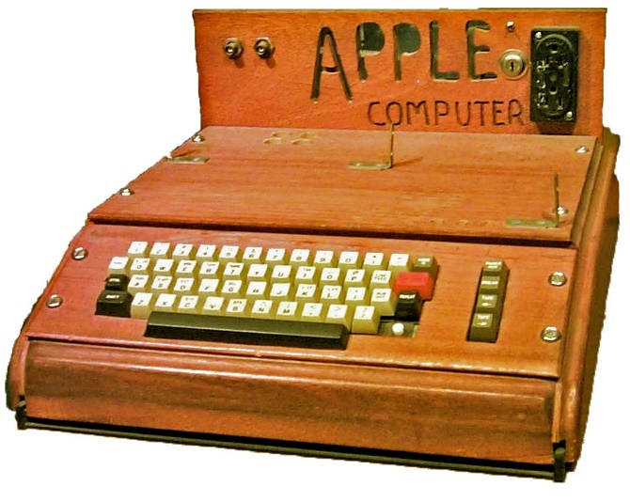
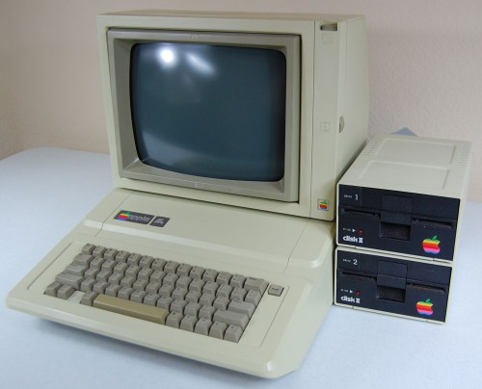
1976 Steve Jobs e Steve Wozniak abandonaram a Universidade de Berkeley para poderem se dedicar ao computador pessoal criado por Wozniak, o Apple I. Montados na garagem de Jobs, os 200 primeiros computadores foram vendidos nas lojas da vizinhança a 500 dólares cada. Interessado no projeto, Mike Markkula (na época vice-presidente de marketing da Intel), resolveu investir US$ 250 mil na Apple. Alguns meses depois, já em 1977, foi lançado o primeiro microcomputador como conhecemos hoje, o Apple II.
https://pt.wikipedia.org/wiki/Computador_pessoal

Slide 16

1994 O governo americano liberava a circulação da World Wide Web. Uma forma civil de troca de informações entre as redes de computadores militares. Pronto, estamos quase todos online.
Fonte da imagem: https://pixabay.com/p-341418/?no_redirect
https://maniadehistoria.wordpress.com/breve-resumo-do-desenvolvimento-da-comunicacao/

Slide 17
Processos

Slide 18
Elementos do Processo
de Comunicação
Emissor Autor do texto, aquele que transmite a mensagem.
Receptor
O público alvo da mensagem, aqueles para quem a mensagem é destinada.
Referente Assunto, sobre o que a mensagem fala?
Mensagem Conjunto de informações que se deseja transmitir.
Canal
Meio físico no qual ocorre a comunicação. Ex: visual, sonoro ou tátil.
Código
Linguístico (uso de um idioma) ou pictórico (uso de imagens).
18

Slide 19
Problemas no Processo
de Comunicação
Ruídos: Qualquer perturbação do processo comunicativo. Por exemplo: Falta de atenção do receptor, barulho, linguagem inadequada, etc.
19

Slide 20
Não foi isto o que eu quis dizer...
Você não está entendendo...
Acho que não fui claro...
20

Slide 21
Comunicação bem sucedida
Comunicação mal sucedida
21

Slide 22
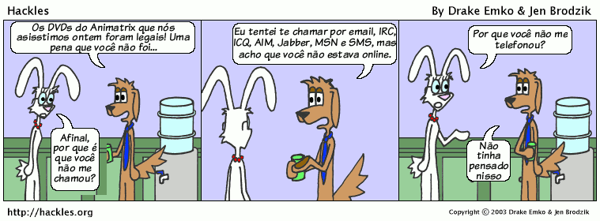
22

Slide 23
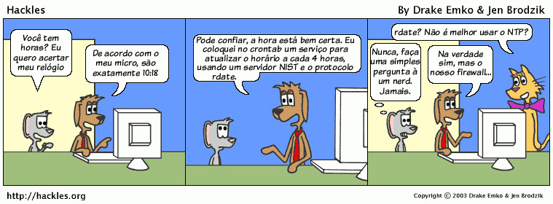
23

Slide 24
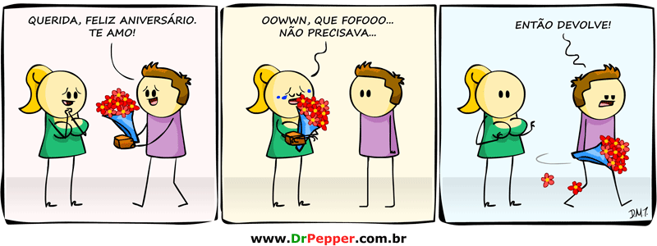
24

Slide 25
Para Ronald Adler e George Rodman (Comunicação Humana), especialistas norte americanos em comunicação interpessoal, durante a comunicação entre duas pessoas (A e B), o processo é permeado por uma série de mensagens.
25

Slide 26
O que A deseja dizer
O que A real-mente diz
O que B ouve
Aquilo que B supõe ter ouvido
Aquilo que B deseja dizer
Aquilo que B diz
O que A real-mente ouve
Aquilo que A supõe ouvir B dizer
26

Slide 27
Reconhecer o interlocutor - É este conhecimento que fará o emissor da mensagem elaborar uma fala com uma mensagem condizente com a realidade e expectativa do ouvinte ou receptor.
A maioria dos erros comunicativos ocorre pela falta de conhecimento prévio sobre o interlocutor.
27

Slide 28
O emissor não soube construir a mensagem ou utilizou palavras desconhecidas pelo receptor
O receptor estava desatento
O receptor entendeu conforme a experiência de vida dele
O receptor ouve de forma diferente que o emissor informou
28

Slide 29
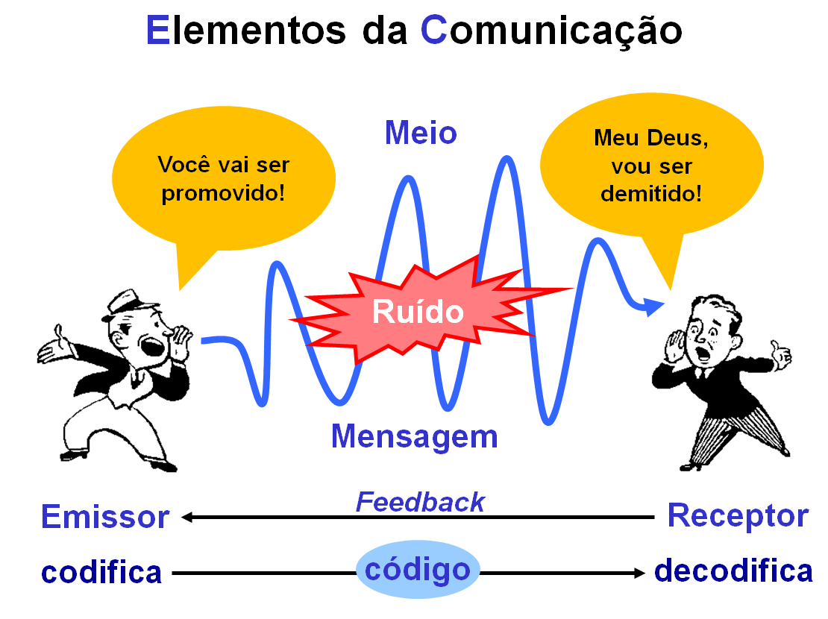
29

Slide 30
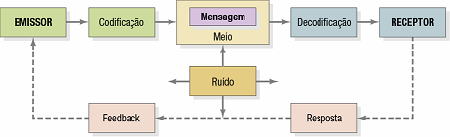
30

Slide 31
Teorias

Slide 32
Teoria Matemática
Em 1948, Claude Shannon publicou uma teoria, a qual propunha um “sistema geral de comunicação”, criando os termos:
codificação, decodificação, recodificação;
transmissão de informação;
redundância, ruído e liberdade de escolha.
Shannon trabalhava para os laboratórios Bell e tinha interesse na transmissão de mensagens por sistema telefônico.
Michigan, EUA, 30/04/1916 – Medfor, EUA, 24/02/2001 – foi engenheiro eletricista e matemático, considerado o fundador da teoria da informação.
32

Slide 33
Elementos da Comunicação
FEEDBACK
MEIO
MENSAGEM
EMISSOR
RECEPTOR
CÓDIGO
RUÍDO
33

Slide 34
Controle e comunicação
Em 1948, Norbert Wiener, criador da palavra “cibernética” - do grego Κυβερνήτης significando condutor, governador, piloto) é uma tentativa de compreender a comunicação e o controle de máquinas, seres vivos e grupos sociais através de analogias com as máquinas.
Surge o conceito “sociedade da informação”.
Norbert acreditava que uma máquina, com a mesma fluidez mecânica que o homem, poderia pensar como o homem: inteligência artificial.
Columbia, EUA 26/111894 – Estocolmo 18/03/1964 – foi matemático
34

Slide 35
O filme “O caçador de andróides” (“Blade Runner”), de Ridley Scott, difundiu a teoria de Wiener.
35

Slide 36
“Toda forma de saber produz poder”.
Em “Vigiar e Punir”, 1975, Michel Foucault evidencia a “comunicação-poder”, propondo a concepção de “poder relacional”, na qual o dominado (presidiários, loucos e trabalhadores) participam de sua dominação.
Para Foucault, nem todos podem dizer tudo o que pensam.
Poitiers, França, 15/10/26 – Paris, França 25/06/84 – foi filósofo e professor da cátedra de História dos Sistemas de Pensamento no Collège de France.
36

Slide 37
Foucault mostra o “panóptico” de Jeremy Benthan, o qual assinala que este princípio de controle evidencia uma sociedade que vigia os indivíduos e busca impor comportamentos.
Benthan (1748-1832), o filósofo utilitarista inglês que idealizou o sistema de prisão com disposição circular das celas individuais, dividas por paredes e com a parte frontal exposta à observação do Diretor por uma torre do alto, no centro, de forma que o Diretor “veria sem ser visto”.
37

Slide 38
Mediações na Comunicação
Jesus Martín-Barbero, principal teórico latino-americano dos estudos de recepção, propõe em seu livro “Dos Meios às Mediações”, 1987, uma outra forma de ver os processos de comunicação: não só emissão ou apenas recepção, mas as mediações no processo comunicacional – o que implica avaliar não somente difusão e recepção de informação, mas também as condições de produção e de recepção.
Nasceu em 1937, em Avila, na Espanha; vive na Colômbia desde 1963. É um teórico colombiano e pesquisador da Comunicação e da Cultura.
38

Slide 39
Modelo para estudo das Mediações
39

Slide 40
Meio e mensagem
Marshall McLuhan abandona as visões matemática,estatíticas, biológicas, etc., da comunicação, e passa a pensá-la como atividade formadora do social.
Para ele, os meios de comunicação determinam a evolução da humanidade.
Meios eletrônicos, ágeis, flexíveis vão tornar a humanidade ágil e flexível.
Os meios são a extensão do homem.
Para McLuhan, a tecnologia causa a mudança social.
Edmonton, 21/06/11 - Toronto 31/12/80 – foi filósofo e educador canadense.
40

Slide 41
Referências
ABRANTES, T. Os erros mais comuns de quem teve a redação anulada no Enem. Disponível em: <https://exame.abril.com.br/brasil/os-erros-mais-comuns-de-quem-teve-a-redacao-anulada-no-enem/>. Acesso em: 14 jan. 2015.
ADLER, R.B.; TOWNE, N. Comunicação Interpessoal. Rio de Janeiro: LCT, 2003.
ADLER, R. B.; RODMAN, G. Comunicação Humana. Rio de Janeiro: LCT, 2003.
ANDRADE, C. D. de. Alguma Poesia. 37 ed. Rio de Janeiro: Record, 2007.
BAGNO, M. Preconceito linguístico. 21 ed., São Paulo: Edições Loyola, 2003.
BARBERO, J.-M. Dos meios às mediações: comunicação, cultura e hegemonia. Rio de Janeiro: Editora da UFRJ. 2003. p.75-101.
BARBOSA, A. Tiro ao Álvaro. Disponível em: <https://www.vagalume.com.br/adoniran-barbosa/discografia/o-poeta-do-bexiga.html>. Acesso em: 20 jan. 2015.
BARTHES, R. O Prazer do Texto. Lisboa – Portugal: Edições 70, 1988.
BECHARA, E. Moderna gramática portuguesa. 37.ed. revista, ampliada e atualizada conforme o novo Acordo Ortográfico. Rio de Janeiro: Nova. Fronteira, 2009.
BERLO, D. K. Processo de comunicação: introdução à teoria e à prática. 8.ed. São Paulo: Martins Fontes, 1997.
BLIKSTEIN, I. Técnicas de Comunicação. São Paulo: Contexto, 2016.
CAGLIARI, L. C. Alfabetização & Linguística 10. ed. São Paulo: Scipione, 1998
CITELLI, Paulo. Linguagem e persuasão. São Paulo: Ática, 2002.

Slide 42
CUNHA, C.; LINDLEY, C. Nova gramática do português contemporâneo. 6. ed., Rio de Janeiro: Lexikon Informática, 2013.
ECO, Umberto. Como se faz uma tese. 14. ed., São Paulo: Perspectiva, 1996.
ENADE (Provas do Exame Nacional de Desempenho dos Estudantes). Disponível em: <http://portal.inep.gov.br/web/guest/enade/provas-e-gabarito>.
FÁVERO, L. L. Coesão e coerência textuais. 10.ed. São Paulo: Ática, 2004.
FARACO, C. A. Estrangeirismos – guerras em torno da língua. São Paulo: Parabola, 2001.
FERNANDES, Millôr. Trinta anos de mim mesmo, Rio de Janeiro: Nórdica, 1972.
FOUCAULT, M. Vigiar e Punir: nascimento da prisão. Trad. Lígia M. Ponde Vassalo. Petrópolis: Vozes, 1987.
GRION, L. Erros que um executivo comete ao redigir – mas não deveria cometer. São Paulo: Saraiva, 2013.
HOUAISS, A. Dicionário Houaiss de sinônimos e antônimos. 3. ed. São Paulo: Publifolha, 2011.
IACOCCA, L.; NOVAC, W. Iacocca: Uma autobiografia. São Paulo: Cultura, 1975.
JAKOBSON, R. Linguística e poética. In: _____ . Linguística e comunicação. São Paulo: Cultrix, 1991.
KOCH, I. G. V.; ELIAS, V. M. Ler e escrever: estratégias de produção textual. 2. ed. São Paulo: Contexto, 2010.
LAKATOS, Eva Maria e MARCONI, Marina de Andrade. Metodologia Científica. São Paulo: Atlas, 1982.
Manual da Redação – Folha de São Paulo, 19. ed., São Paulo: Publifolha, 2013.
MARCONI, E.; BICUDO, F. Direitos autorais em tempos de internet. Disponível em: <http://www.sinprosp.org.br/especiais.asp?especial=213&materia=458>. Acesso em: 3 jan. 2017.

Slide 43
MARTINS, E. Com todas as letras. Moderna: São Paulo, 1999.
MATSCHNIG, M. Corpo Fala: Ilustrado - Gestos reveladores e sinais eficazes. Petrópolis: Vozes, 2009.
MUNDO ESTRANHO. Por que o sotaque muda conforme a região?. Disponível em: <http://mundoestranho.abril.com.br/cultura/por-que-o-sotaque-muda-conforme-a-regiao/>. Acesso em: 4 jul. 2018.
NEWTON, C. Os problemas de comunicação no ambiente de trabalho. Disponível em: <http://www.ehow.com.br/problemas-comunicacao-ambiente-info_ 33220/>. Acesso em: 25 ago. 2014
NOVA ESCOLA: Manual da Nova Ortografia. São Paulo: Abril, Edição especial, agosto de 2008.
O GLOBO. Tema da redação do Enem 2011 é “Viver em rede no século XXI: os limites entre o público e o privado”. Disponível: <http://oglobo.globo.com/sociedade/educacao/vestibular/tema-da-redacao-do-enem-2011-viver-em-rede-no-seculo-xxi-os-limites-entre-publico-o-privado-2897667#ixzz4canjY5eR> Acesso em: 23 out. 2011.
PATI, C. Cem erros de português frequentes no mundo corporativo. Disponível em: <http://exame.abril.com.br/carreira/100-erros-de-portugues-frequentes-no-mundo-corporativo/>. Acesso em: 13 abr 2017.
PEASE, A; PEASE, B. A Linguagem Corporal no trabalho. São Paulo: Sextante, 2012
POLITO, R. Superdicas para um trabalho de conclusão de curso. São Paulo: Editora Saraiva. 2010.
Possenti, S. Mal Comportadas Línguas, Campinas: Criar, 2003.
________. Os Humores da Língua, Campinas: Mercado de Letras, 2002.
________. Por que (não) ensinar gramática na escola. 6 ed. Campinas: Mercado de Letras, 2000.

Slide 44
PRETI, Dino. Estudos de língua falada: variações e confrontos. São Paulo: Humanitas, 1998.
________. O discurso oral culto. São Paulo: Humanitas, 1997.
SALVADOR, A. Para escrever bem no trabalho – do WhatsApp ao relatório, São Paulo: Contexto, 2015.
SEVERINO, A. J. Metodologia do trabalho científico. 24. ed., São Paulo: Cortez, 2016.
SILVA, S. L. Recepção Linguística: o caso dos neologismos lexicais. Cadernos do CNLF (CiFEFil), v. VIII, p. 192-200, 2004. Disponível em: <http://www.filologia.org.br/viiicnlf/anais/caderno13-20.html>. Acesso em: 10 jan. 2016.
TERRA, E. Linguagem, Língua e Fala, São Paulo: Scipione, 1997, p. 16
tognolli, C. J. A Sociedade dos Chavões – Presença e função do lugar-comum na comunicação, Editora Escrituras, 2001.
VOLP – Vocabulário Ortográfico da Língua Portuguesa. Disponível em: <http://www.academia.org.br/nossa-lingua/busca-no-vocabulario>. Acesso em: 5 jan. 2015;
WAZLAWICK, Raul Sidnei. Metodologia de Pesquisa para Ciência da Computação. Rio de Janeiro: Elsevier Editora, 2009.
WEILL, P.; TOMPAKOW, R.. O corpo fala, São Paulo Vozes, 2001.
YEUNG, R. Devo dizer a verdade? – e outras 99 perguntas sobre emprego. São Paulo: Panda Books, 2010. Disponível em: Fonte: <http://www1.folha.uol.com.br/livrariadafolha/2014/09/1522311-psicologo -enumera-os-maiores-erros-cometidos-em-curriculos.shtml>. Acesso: 16 jan. 2017.

